Slide 1
Web开发进阶

Slide 2

教学内容
第一节 静态资源访问
第二节 文件上传
第三节 拦截器

Slide 3
静态资源访问
使用IDEA创建Spring Boot项目，会默认创建出classpath:/static/目录，静态资源一般放在这个目录下即可。
如果默认的静态资源过滤策略不能满足开发需求，也可以自定义静态资源过滤策略。
在application.properties中直接定义过滤规则和静态资源位置：
过滤规则为/static/**，静态资源位置为classpath:/static/

Slide 4
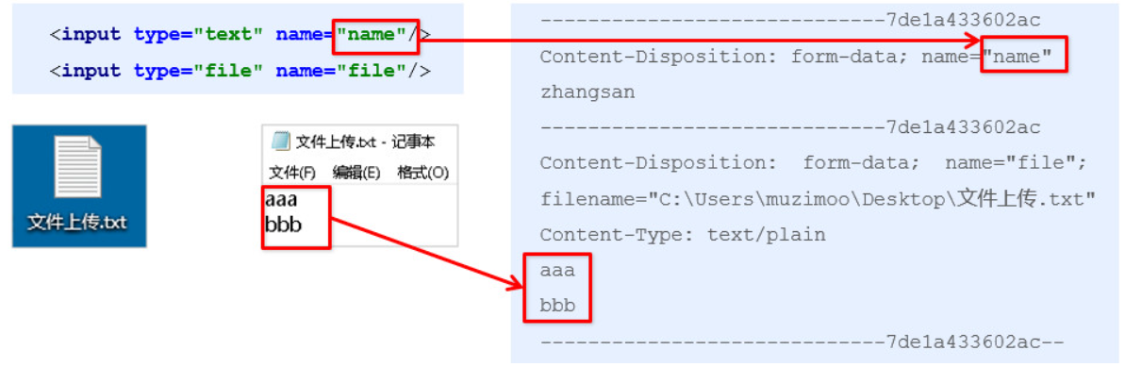
文件上传原理
表单的enctype 属性规定在发送到服务器之前应该如何对表单数据进行编码。
当表单的enctype="application/x-www-form-urlencoded"（默认）时，form表单中的数据格式为：key=value&key=value
当表单的enctype="multipart/form-data"时，其传输数据形式如下

Slide 5

SpirngBoot实现文件上传功能
Spring Boot工程嵌入的tomcat限制了请求的文件大小，每个文件的配置最大为1Mb，单次请求的文件的总数不能大于10Mb。
要更改这个默认值需要在配置文件（如application.properties）中加入两个配置

Slide 6
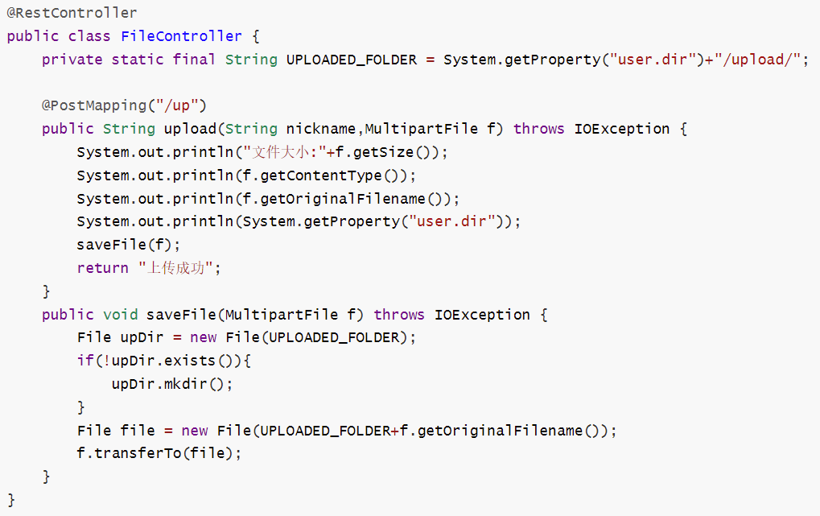
SpirngBoot实现文件上传功能
当表单的enctype="multipart/form-data"时,可以使用MultipartFile 获取上传的文件数据，再通过transferTo方法将其写入到磁盘中

Slide 7
拦截器
拦截器在Web系统中非常常见，对于某些全局统一的操作，我们可以把它提取到拦截器中实现。总结起来，拦截器大致有以下几种使用场景：
权限检查：如登录检测，进入处理程序检测是否登录，如果没有，则直接返回登录页面。
性能监控：有时系统在某段时间莫名其妙很慢，可以通过拦截器在进入处理程序之前记录开始时间，在处理完后记录结束时间，从而得到该请求的处理时间
通用行为：读取cookie得到用户信息并将用户对象放入请求，从而方便后续流程使用，还有提取Locale、Theme信息等，只要是多个处理程序都需要的，即可使用拦截器实现。

Slide 8
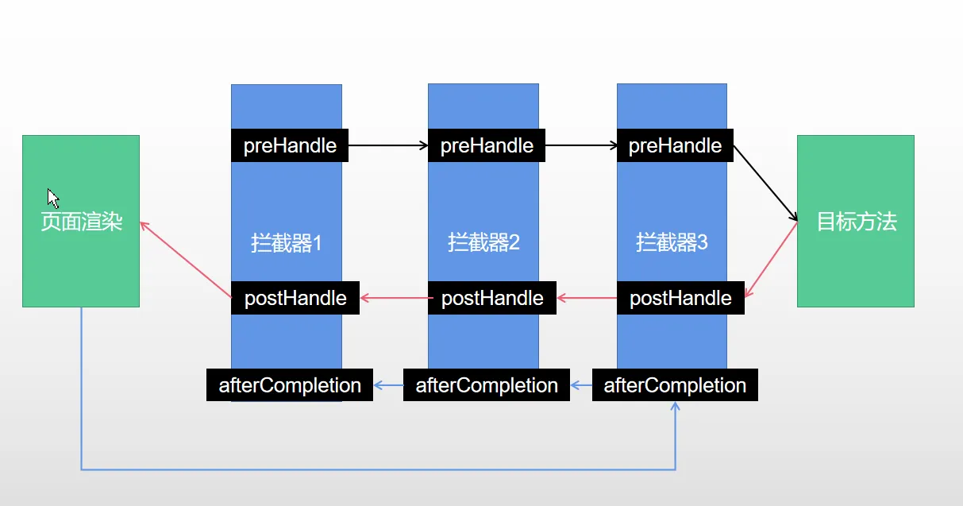
拦截器
Spring Boot定义了HandlerInterceptor接口来实现自定义拦截器的功能
HandlerInterceptor接口定义了preHandle、postHandle、afterCompletion三种方法，通过重写这三种方法实现请求前、请求后等操作

Slide 9
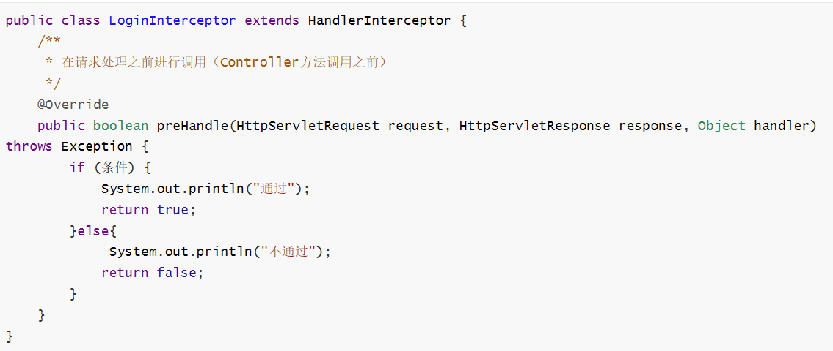
拦截器定义

Slide 10
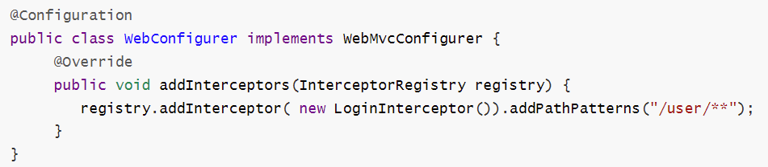
拦截器注册
addPathPatterns方法定义拦截的地址
excludePathPatterns定义排除某些地址不被拦截
添加的一个拦截器没有addPathPattern任何一个url则默认拦截所有请求
如果没有excludePathPatterns任何一个请求，则默认不放过任何一个请求。

